Slide 1
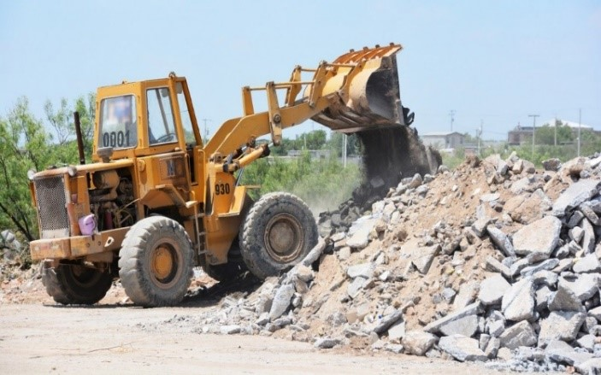
RESOLUCIÓN 1257 DE 2021 POR LA CUAL SE MODIFICA LA RESOLUCIÓN 0472 DE 2017 SOBRE LA GESTIÓN INTEGRAL DE RESIDUOS DE CONSTRUCCIÓN Y DEMOLICIÓN
Por: Subdirección Ambiental

Slide 2


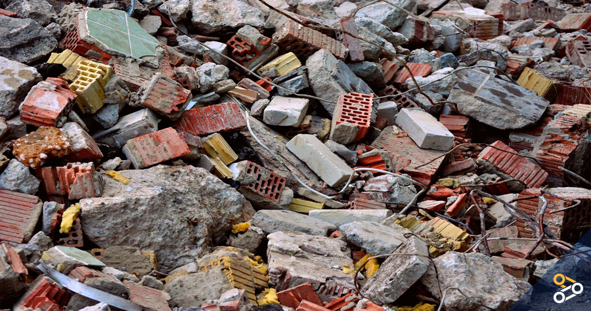
Almacenamiento: Es la ubicación temporal de los RCD en recipientes, contenedores, sitios de acopio temporal y/o depósitos para su recolección y transporte con fines de aprovechamiento o disposición final.
Gran generador de RCD: Es el generador de RCD que cumple con alguna de las siguientes condiciones:
1) requiere la expedición de licencia de construcción en cualquiera de sus modalidades y/o licencia de intervención y ocupación del espacio público, así como los previstos en el inciso 2 del numeral 7 del artículo 2.2.6.1.1.7 y las entidades a que se refiere el parágrafo 2 del artículo 2.2.6.1.1.12 del Decreto 1077 de 2015 o la norma que lo modifique o sustituya.
2) los proyectos que requieren licencia ambiental. En ambos casos las obras deberán tener un área construida igual o superior a 2000 m2.
Simbiosis industrial: Estrategia colaborativa para el intercambio de flujos físicos de materiales, energía o agua y el compartir de servicios entre actores, para contribuir con el uso eficiente de recursos y la reducción de impactos ambientales de sistemas industriales.
Receptor: Persona natural o jurídica que, sin que la gestión de Residuos de Construcción y Demolición (RCD) constituya su actividad principal, utiliza RCD para aprovechamiento como materia prima dentro de su proceso productivo a través de simbiosis industrial, ya sea en proyectos, obras o actividades de la misma persona o de otras personas dentro del territorio nacional, bajo las condiciones establecidas en esta resolución.
Articulo 1. Actualización de definiciones (art 2)

Slide 3
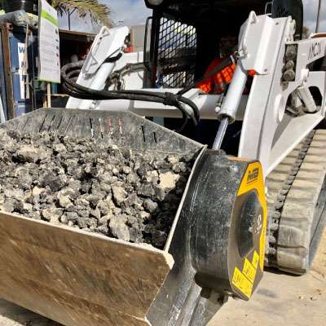
Articulo 2. Aprovechamiento (art 9)
Las plantas fijas o móviles deberán contar mínimo con las siguientes áreas de operación:
1. Recepción y pesaje.
2. Separación y almacenamiento por tipo de RCD aprovechables.
3. Aprovechamiento.
4. Almacenamiento de materiales procesados.
PARÁGRAFO 1o. El aprovechamiento de los RCD deberá contar como mínimo con un área de almacenamiento de RCD debidamente separados.
PARÁGRAFO 2o. Al menos con 30 días calendario antes de la gestión del material, el gran generador deberá informar a la autoridad ambiental competente sobre la entrega a receptor de las cantidades de RCD aprovechable, y presentará en los reportes de cumplimiento los soportes de las cantidades aprovechadas en toneladas de material con la información contenida en el Anexo VI.
En los casos en los que el aprovechamiento de RCD esté asociado a las actividades estructurales de: uso de material de nivelación del terreno, reutilización para relleno de redes de servicios públicos, reutilización en espacio público y privado como material de relleno, recuperación de suelos degradados, reconformación de taludes y/o reciclaje para reconformación de vías, el generador también deberá presentar copia del permiso, licencia o actuación urbanística vigente del proyecto, obra o actividad en la que se hará el aprovechamiento del RCD.

Slide 4
Articulo 3. Medidas mínimas de manejo ambiental de sitios de disposición final de RCD (art 12):
Los gestores de los sitios de disposición final de RCD deberán elaborar un documento que contenga las siguientes medidas mínimas de manejo:
1. Describir de manera detallada el flujo de los procesos realizados con los materiales de construcción y los RCD resultantes.
2. Formular e implementar las acciones de control para evitar la dispersión de partículas, las obras de drenaje y de control de sedimentos.
3. Definir las medidas para garantizar la estabilidad geotécnica del sitio.
4. Establecer barreras para evitar el impacto visual en los alrededores del sitio de disposición final de RCD.
5. Contar con instrumentos de pesaje debidamente calibrados de acuerdo con la normatividad vigente.
6. Contar con cerramiento perimetral que garantice el aislamiento y seguridad del sitio.
7. Contar con una valla informativa visible que contenga la información relevante del sitio.
8. Describir e implementar las actividades de clausura y posclausura.
PARÁGRAFO 1o. El gestor deberá remitir copia a la autoridad ambiental competente, con una antelación de 60 días al inicio de actividades del sitio de disposición final de RCD, para efectos de su seguimiento y control. Anexar copia de los permisos, licencias y demás autorizaciones ambientales a que haya lugar, copia de la certificación sobre la compatibilidad del proyecto con los usos del suelo.
PARÁGRAFO 2o. El gestor deberá remitir dentro de los 15 días posteriores a la finalización de cada trimestre del año, la información prevista en el Anexo III de la presente resolución con la cantidad de RCD dispuestos en el trimestre inmediatamente anterior.
PARÁGRAFO 3o. Sin perjuicio de lo anterior en cumplimiento del artículo 42 de la Ley 1523 de 2012 o aquella que la modifique o sustituya, el gestor deberá diseñar e implementar medidas de reducción del riesgo y planes de emergencia y contingencia.

Slide 5
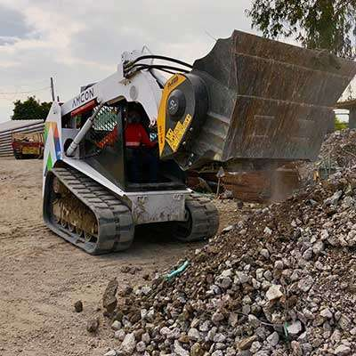
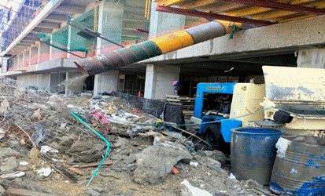
Articulo 4. Programa de manejo ambiental de RCD (art 13)
El gran generador deberá formular, implementar y mantener actualizado el Programa de Manejo Ambiental de RCD. Dicho programa deberá ser presentado a la autoridad ambiental competente con una antelación de 30 días calendario previos al inicio de las obras para su respectivo seguimiento y control.
Así mismo, el reporte de su implementación con sus respectivos soportes deberá ser remitido a la autoridad ambiental competente dentro de los 15 días calendario, contados a partir del final de cada trimestre del año durante la ejecución de la obra, así como un reporte de cierre dentro de los 45 días calendario siguientes a la terminación de la obra.

Slide 6
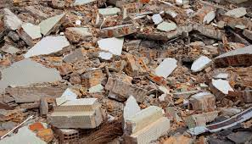
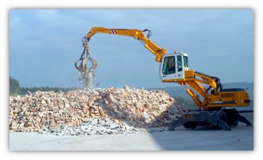
Articulo 5. Obligaciones de los generadores de RCD (art 15):
Son obligaciones de los generadores de RCD las siguientes:
1. Para grandes generadores:
a. Formular, implementar y mantener actualizado el Programa de Manejo Ambiental de RCD.
b. Cumplir con la meta de aprovechamiento para grandes generadores establecida en el artículo 19 de la presente resolución.
c. Reportar a la autoridad ambiental competente el cumplimiento de la presente resolución al final de cada trimestre del año durante la ejecución de la obra, entregando, como mínimo, la información requerida en los Anexos I, II, V, VI y VII, que hacen parte integral de la presente resolución.
d. Los grandes generadores cuyas actividades estén sujetas a licenciamiento ambiental deben realizar los reportes a través del Informe de Cumplimiento Ambiental, con la periodicidad que haya definido la autoridad ambiental para este instrumento.
2. Para pequeños generadores:
Entregar los RCD únicamente a gestores de RCD para que realicen las actividades de recolección, transporte, almacenamiento, aprovechamiento y/o disposición final en los puntos limpios, sitios de aprovechamiento y/o disposición final, según sea el caso.

Slide 7
Articulo 6. Obligaciones de los gestores de RCD (art 16):
Son obligaciones de los gestores de RCD de puntos limpios, plantas de aprovechamiento y sitios de disposición final, las siguientes:
1. Inscribirse ante la autoridad ambiental regional o urbana con competencia en el área donde desarrolla sus actividades.
2. Contar con equipos requeridos, de acuerdo con las actividades de manejo de los RCD que oferten.
3. Expedir constancia al generador de la cantidad exacta de residuos gestionados en un tiempo máximo de 15 días calendario posteriores a la recepción del RCD para su gestión, conforme a la información requerida en el formato del Anexo II, que forma parte integral de la presente resolución.
4. Presentar a la autoridad ambiental competente regional o urbana dentro de los 15 días calendario posteriores a la finalización de cada trimestre del año, el reporte del periodo inmediatamente anterior indicando la cantidad y el destino final de los residuos gestionados, de acuerdo con el formato del Anexo III, que forma parte integral de la presente resolución.
5. Los gestores que operen puntos limpios o plantas de aprovechamiento deberán formular e implementar el documento contentivo de las medidas mínimas de manejo ambiental de que trata el artículo 10 de la presente resolución.
6. Los gestores responsables de la disposición final de RCD deberán formular e implementar el documento contentivo de las medidas mínimas de manejo ambiental de que trata el artículo 12 de la presente resolución.
PARÁGRAFO. Los proyectos sujetos a licenciamiento ambiental que operen sitios de disposición final autorizados deberán remitir la información del Anexo III como parte integral de los Informes de Cumplimiento Ambiental, de acuerdo con la periodicidad definida por la autoridad ambiental para su presentación.

Slide 8
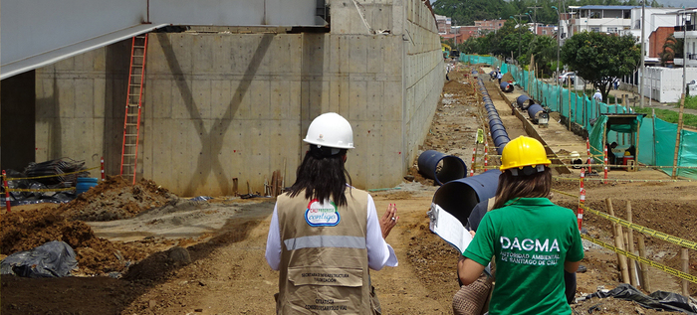
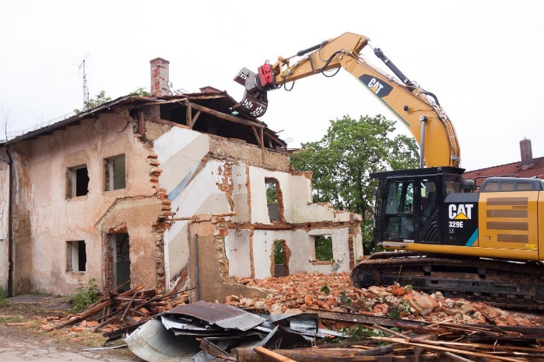
Articulo 7. Obligaciones de los departamentos, municipios y distritos (art 17).
Son obligaciones de los departamentos, municipios y distritos las siguientes:
1. Ajustar el Programa de Gestión de RCD del Plan de Gestión Integral de Residuos Sólidos (PGIRS) municipal y regional, teniendo en cuenta lo dispuesto en la presente resolución.
2. Promover campañas de educación, cultura y sensibilización sobre la Gestión Integral de RCD. Así mismo, podrá generar incentivos para el uso de material reciclado proveniente de RCD en proyectos de infraestructura pública dentro de su jurisdicción.
3. Identificar las áreas donde se permitirá la operación de plantas de aprovechamiento, puntos limpios y sitios de disposición final de RCD teniendo en cuenta las normas urbanísticas y lo que establezcan los PGIRS y sus actualizaciones sobre la materia.
4. Ejercer labores de seguimiento y control al manejo de los RCD en su jurisdicción tomando en consideración entre otras disposiciones las contenidas en la Ley 1801 de 2016 o la norma que la modifique o sustituya.
5. Presentar a la autoridad ambiental competente regional o urbana dentro de los 15 días calendario posteriores a la finalización de cada trimestre del año el reporte del periodo inmediatamente anterior, indicando la cantidad y el destino final de los residuos que gestione de manera directa para la eliminación de sitios de arrojo clandestinos, de acuerdo con el formato del Anexo III que forma parte integral de la presente resolución.

Slide 9

Articulo 8. Obligaciones de la autoridad ambiental competente (art 18).
Son obligaciones de la autoridad ambiental competente:
1. Implementar el mecanismo para realizar la inscripción de los gestores de RCD, el cual deberá ser público y de fácil acceso a todas las personas, conforme a lo establecido en el formato del Anexo IV que forma parte integral de la presente resolución.
2. Efectuar el seguimiento y control a las actividades realizadas por los generadores y gestores de RCD.
3. Tener a disposición del público a través de su página web un listado de los gestores inscritos en su jurisdicción precisando el tipo de gestión y tipo de RCD, y actualizarlo de manera trimestral.
4. Entregar un reporte consolidado al Ministerio de Ambiente y Desarrollo Sostenible de manera anual con las cantidades de RCD gestionadas en su jurisdicción con la información requerida en el Anexo VII, que hace parte integral de la presente resolución.
PARÁGRAFO. Los proyectos, obras o actividades sujetos a licenciamiento ambiental que generen RCD serán objeto de seguimiento y control al cumplimiento de lo dispuesto en la presente resolución en el marco de dicho instrumento y el reporte se realizará a través de los Informes de Cumplimiento Ambiental con la periodicidad definida por la autoridad ambiental competente.

Slide 10
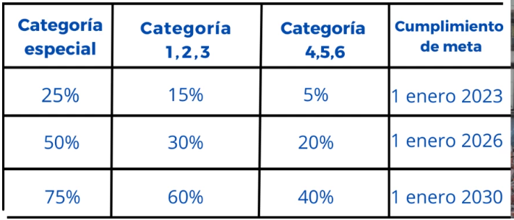
Articulo 9. Metas de aprovechamiento de RCD (art 19).
Los grandes generadores deberán aprovechar efectivamente un porcentaje en peso de total de los Residuos de Construcción y Demolición (RCD) generados en la obra, conforme a la categoría del municipio donde esta se localice, según lo dispuesto en la siguiente tabla:
La meta de aprovechamiento es de obligatorio cumplimiento para todos los grandes generadores y se calculará para el año de terminación del proyecto sin tener en cuenta los productos de excavación y sobrantes de la adecuación de terreno, cuya definición se encuentra en el artículo 2o de la presente resolución. Lo anterior no exime al generador de la obligación de gestionar la totalidad de sus residuos y de realizar el máximo aprovechamiento posible sin perjuicio del cumplimiento de las metas de aprovechamiento.

Slide 11
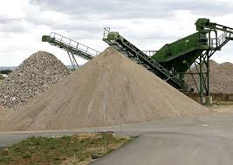
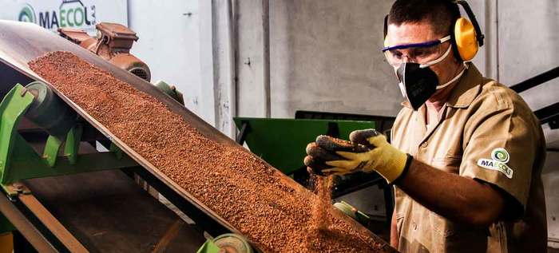
Articulo 9. Metas de aprovechamiento de RCD.
PARÁGRAFO 1o. En el caso de no contar con la infraestructura para la medición del peso en toneladas del material para su gestión, se hará uso de las densidades de la Tabla B.3.2-1 incluida en el Título B - Cargas del Reglamento Colombiano de Construcción Sismo Resistente, NSR-10, para calcular la equivalencia entre el peso y el volumen del material a reportar, o se aportará la medición de la densidad del material para una muestra controlada que permita establecer el peso real del material.
PARÁGRAFO 2o. Para los proyectos que comprendan la jurisdicción de más de un municipio de diferentes categorías, la meta de aprovechamiento se medirá con base en la categoría con la meta más exigente.
PARÁGRAFO 3o. Los grandes generadores cuyos proyectos, obras o actividades se ubiquen en los municipios de categoría especial, 1, 2 y 3, cumplirán la meta de aprovechamiento establecida en el artículo 19 de la Resolución 472 de 2017 para el año 2022. Lo anterior aplica para los proyectos, obras o actividades iniciados antes de la entrada en vigencia de la presente resolución y que finalicen en el año 2022.

Slide 12
Articulo 10. Obligaciones del receptor (nuevo).
Sin perjuicio de que el gran generador y el receptor cumplan con la normativa vigente relacionada con la calidad y uso de los materiales y productos, son obligaciones del receptor:
1. Especificar el proceso, proyecto, obra o actividad para el cual el RCD será utilizado como materia prima, para lo cual deberá diligenciar los Anexos VI y VII de la presente resolución.
2. Entregar al gran generador los siguientes soportes del aprovechamiento de RCD en sus actividades:
- Registro fotográfico del proyecto, obra o actividad para la que se requiere el RCD.
- Fecha programada para la recepción de los RCD aprovechables.
- El receptor debe adjuntar copia de los permisos, autorizaciones y licencias a que haya lugar para el desarrollo del proyecto, obra o actividad.
3. Contar, como mínimo, con un área de almacenamiento de RCD debidamente separados.
4. Expedir constancia al generador de la cantidad exacta de residuos aprovechados en un tiempo máximo de 15 días calendario posteriores a la recepción del material, conforme a la información requerida en el formato del Anexo VI.
5. Para los casos en los que el generador y el receptor correspondan a la misma persona natural o jurídica, expedir el certificado de autodeclaración con la información contenida en el formato del Anexo VII, que forma parte integral de la presente resolución.

Slide 13
Articulo 11. Anexos (nuevos).
Modifíquense los anexos de la Resolución 0472 de 2017, salvo el Anexo IV, que se incorporan a esta resolución:
Anexo I. Formato único para la formulación e implementación del programa de manejo ambiental de RCD.
Anexo II. Formato constancia gestores.
Anexo III. Formato para el reporte trimestral de gestores a la autoridad ambiental competente regional o urbana.
Anexo IV. Formato para la inscripción de gestores de RCD ante la autoridad ambiental competente regional o urbana.
Anexo V. Formato para el reporte trimestral de generadores a la autoridad ambiental competente regional o urbana.
Anexo VI. Formato de certificación de aprovechamiento de RCD con receptor.
Anexo VII. Formato de autodeclaración de receptor.
Anexo VIII. Formato para el reporte anual de autoridades ambientales regionales o urbanas de gestión de RCD.

Slide 14
Articulo 12. Diligenciamiento de anexos (nuevos).
Los formatos a que se refieren los anexos citados en el artículo 11 del presente acto administrativo serán diligenciados por los gestores, generadores, receptores y autoridades ambientales, a través del Sistema de Información Ambiental para Colombia (SIAC).
El Ministerio de Ambiente y Desarrollo Sostenible contará con un plazo máximo de dieciocho (18) meses, contados a partir de la entrada en vigencia del presente acto administrativo, para ajustar el SIAC con el propósito de incluir el módulo sobre información de la gestión integral de RCD, cuya administración estará a cargo del IDEAM.
PARÁGRAFO TRANSITORIO: Hasta tanto no se encuentre disponible el módulo de RCD en el SIAC, los grandes generadores, gestores, municipios, distritos, departamentos y receptores deberán diligenciar y radicar ante la autoridad ambiental competente los anexos de que trata el artículo 11 del presente acto administrativo, utilizando los formatos Excel que serán suministrados por el Ministerio de Ambiente y Desarrollo Sostenible.
Así mismo, las autoridades ambientales deberán diligenciar en formato Excel el Anexo VIII descrito en el artículo 11 de la presente resolución, que deberá publicarse en la plataforma de datos abiertos del Gobierno colombiano antes del 1 de abril con la información del año inmediatamente anterior.

Slide 15
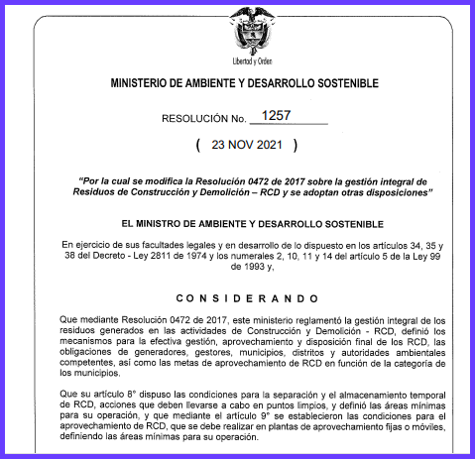
Articulo 13. Vigencia (nuevo).
La presente resolución rige a partir de la fecha de su publicación y modifica en lo pertinente la Resolución 0472 de 2017.
Publíquese y cúmplase.
Dada en Bogotá, D. C., a 23 de noviembre de 2021.
Ministro de Ambiente y Desarrollo Sostenible,

Slide 16


